Slide 1
河南省2026年成人高校招生
报名流程
2026年8月

Slide 2
考生报名流程

Slide 3
考生报名流程
支付
填报信息
绑定验证
上传照片
审核阶段
考生选择审核确认点，设置登录密码，填写个人基本信息和志愿信息
验证手机号码并关注省教育考试院微信公众号，绑定个人信息
照片采集（图像采集小程序）和相关材料上传
确认信息无误，提交审核（考生不能再修改任何信息），等待确认点审核
审核通过后，进行网上手机扫码支付

Slide 4
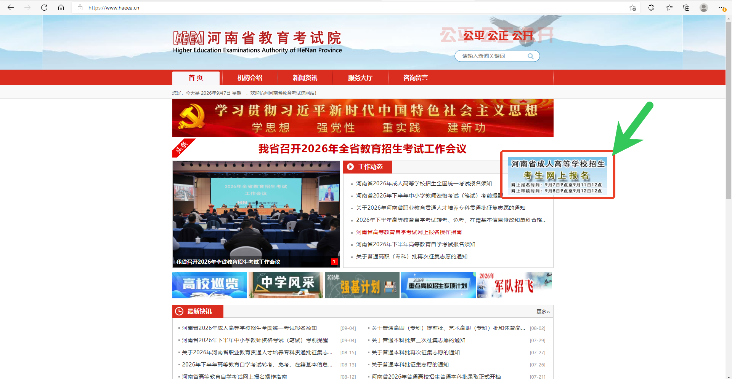

Slide 5
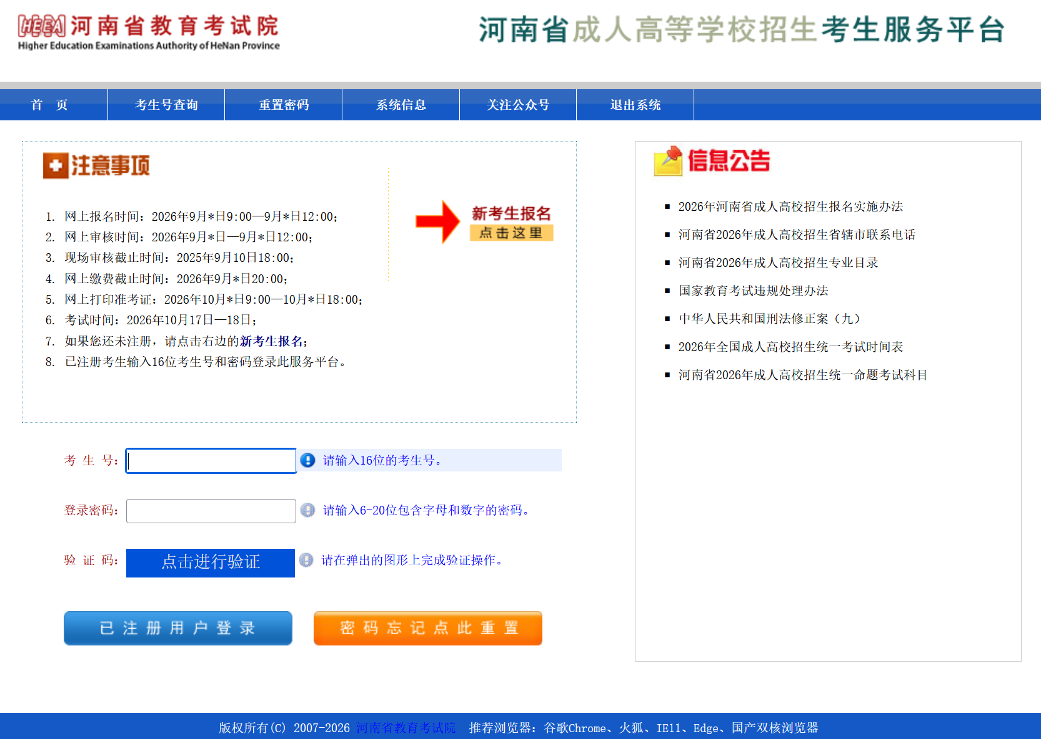
考生访问河南省教育考试院（https://www.haeea.cn）进入成招报名系统

Slide 6
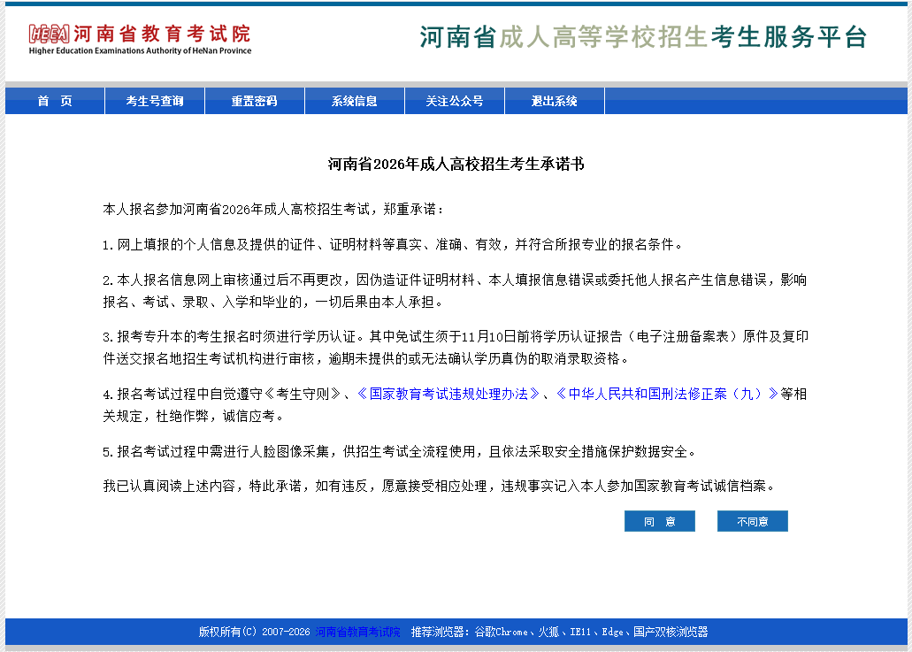
考生阅读并签订承诺书，否则不允许报考

Slide 7
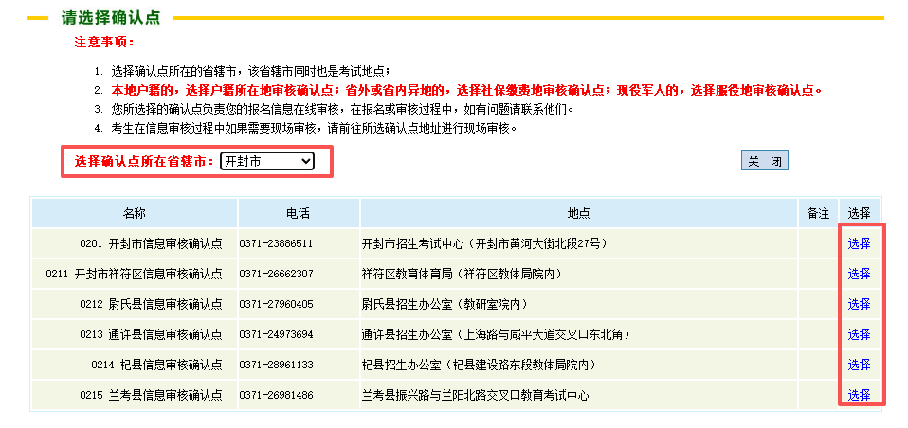
填报信息
1、选择审核确认点
首先，选择信息审核确认点所在省辖市，查看确认点信息和相关备注后，点击选择确认点右侧的“选择”，最后点击确定。

Slide 8
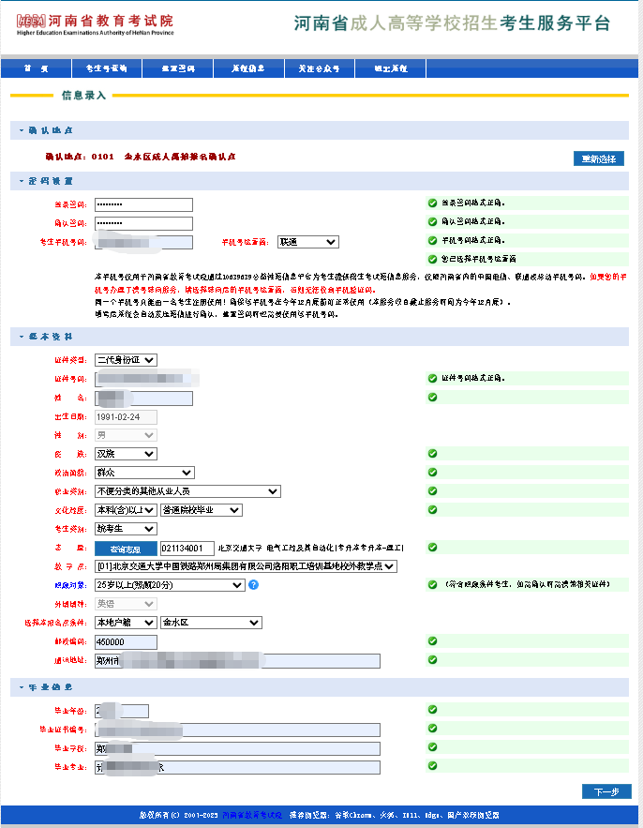
填报信息
2、密码设置和填报基本信息
设置完密码后，需要填写考生手机号码（仅限河南省内手机号码）和选择该手机号对应的运营商。
考生需按照系统的提示和要求，填写个人信息，选择报考层次、学校、科类、专业、教学点(无多个教学点则不显示)、照顾对象（显示照顾分）和选择本报名点条件（本地户籍或本地社保选择与后台报名点管理设置的允许报名县区相关），完成所有信息后点击“下一步”按钮即可。
注意：请选择正确的手机号运营商，否则将无法收到短信验证码。
选完专业再选择对应的教学点，专业没有多个教学点的不显示。

Slide 9
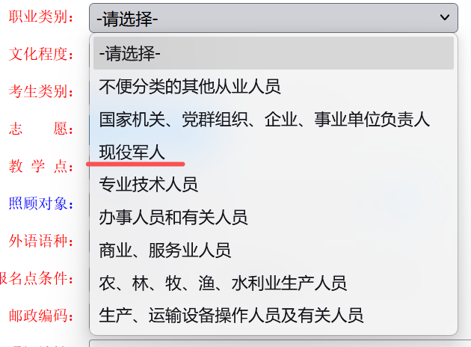
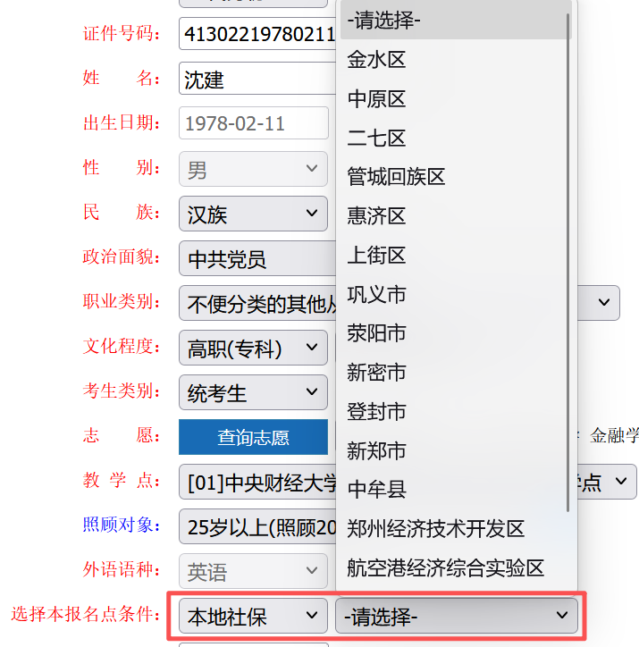
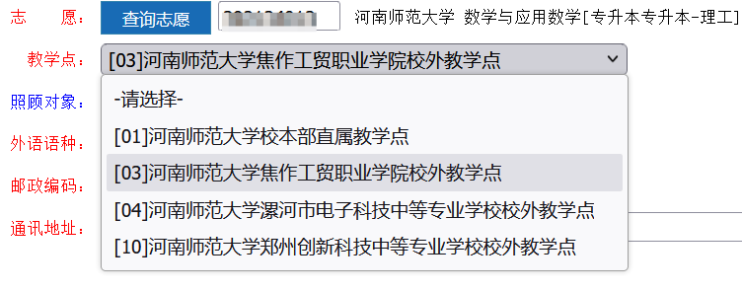
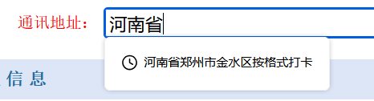
填报信息

Slide 10
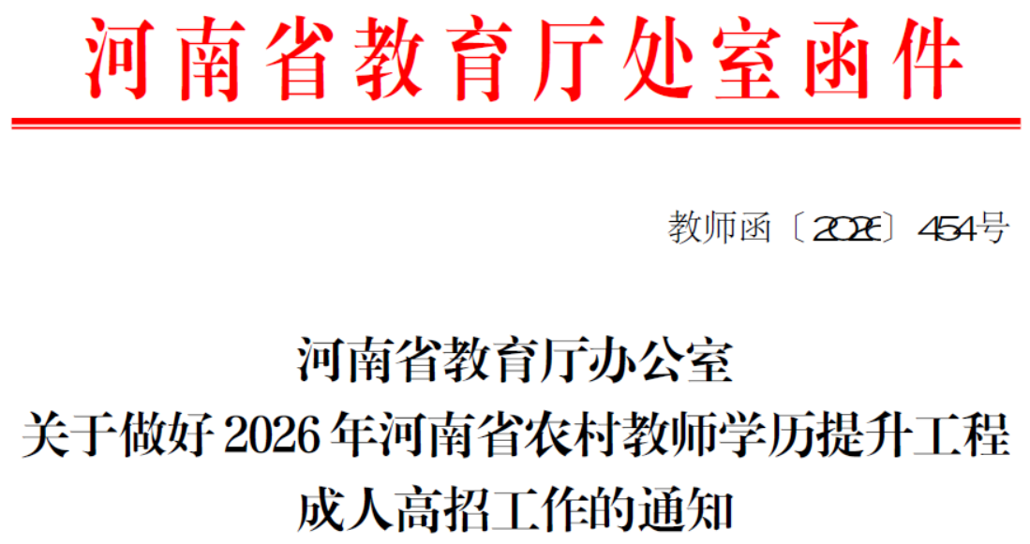
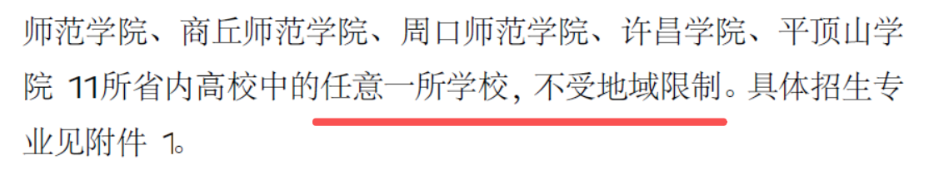
乡村教师学历提升工程
具备资格的考生可以选报乡村教师学历提升专业的任意一个专业

Slide 11
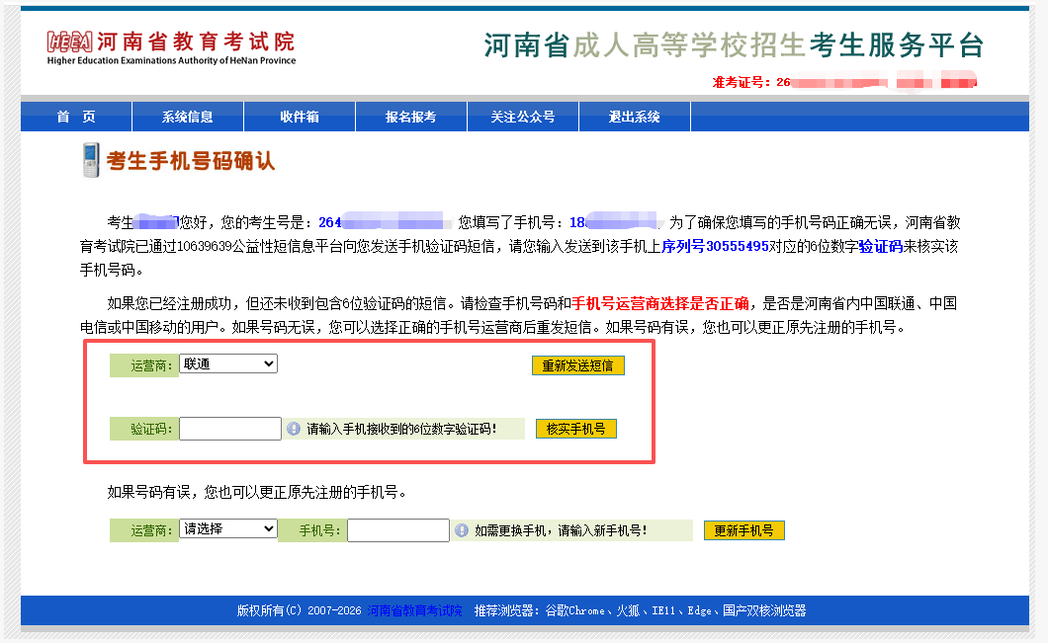
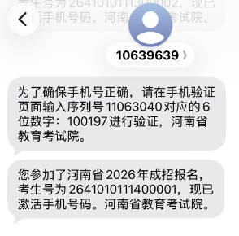
绑定验证
３、手机号确认
首先，查看填写手机号是否收到平台发送的验证码，如果未收到验证码，则需要核对所填写手机号及运营商是否正确，填写无误可选择重新发送验证码。如果手机号码需要变更，可以重新修改并选择新号码对应的运营商，再次发送验证码即可。

Slide 12
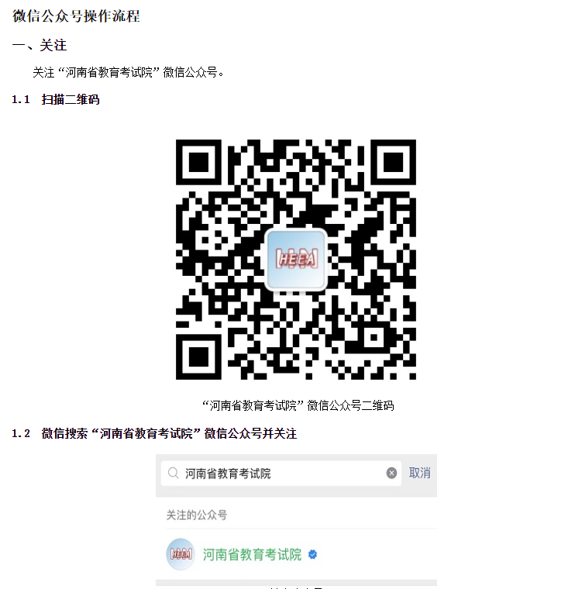
关注公众号
4、关注公众号
有两种方式：
1、扫页面考试院微信公众号二维码，点击关注
2、微信搜索“河南省教育考试院”微信公众号，点击关注

Slide 13
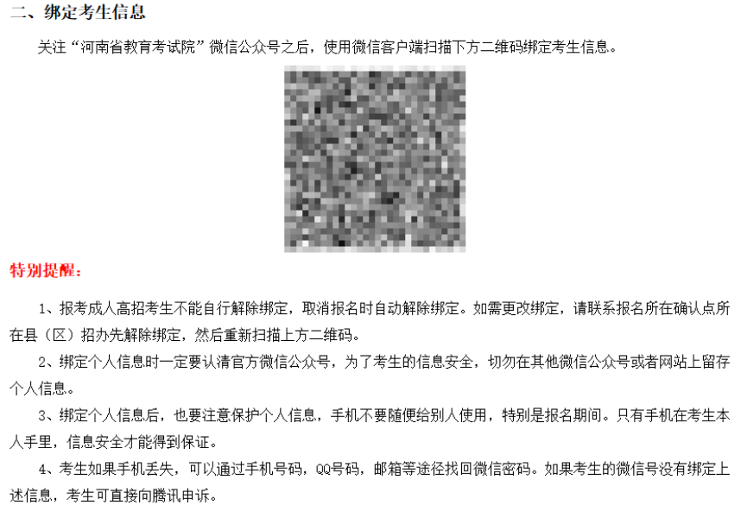
绑定个人信息
5、绑定考生信息
考生关注“河南省教育考试院”微信公众号后，使用微信扫描考生信息二维码即可绑定考生信息。绑定成功后考生不能自行解绑，除非取消报名。

Slide 14
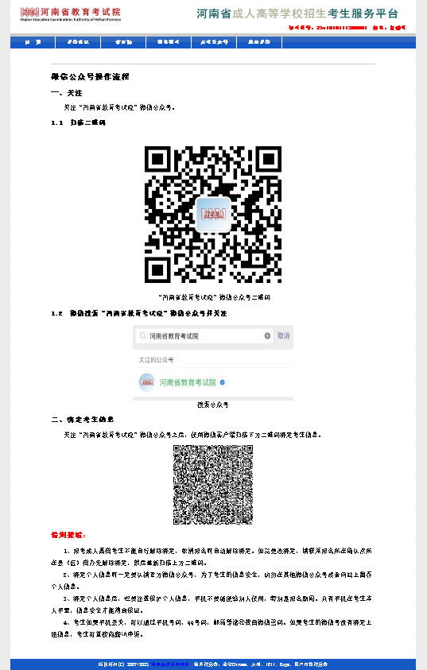
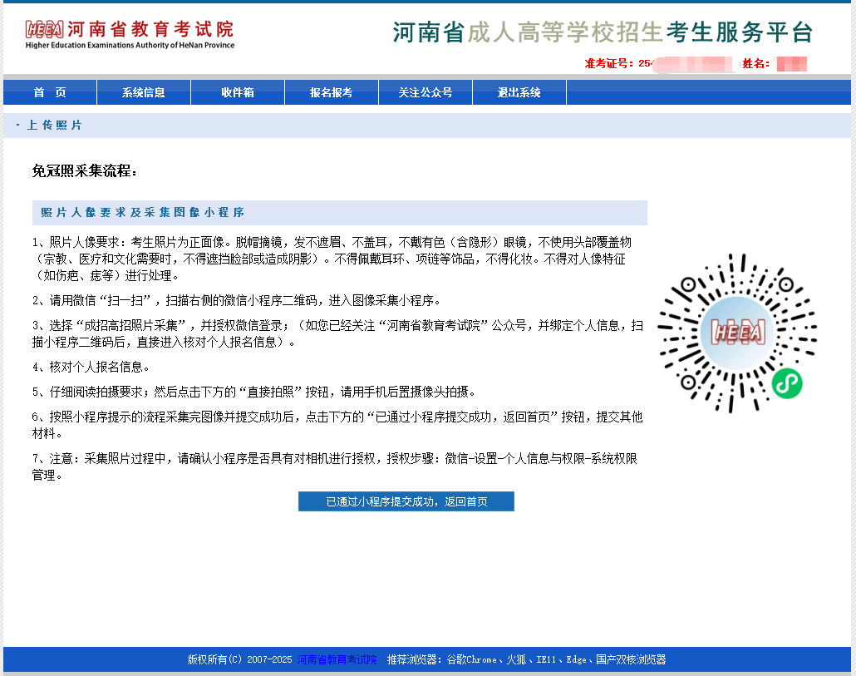
免冠照片图像采集
６、免冠照片采集
考生如果未关注公众号并绑定个人信息，则直接跳转到微信绑定流程页面，按照步骤先关注公众号，再进行考生信息绑定，绑定成功后，再点击上传图片，进入图像采集页后使用微信扫描右侧的小程序。
具体图像采集小程序流程请看下一页。

Slide 15
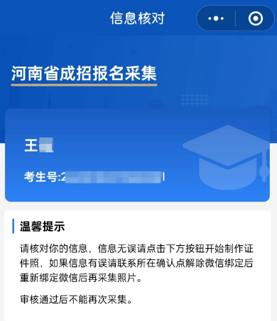
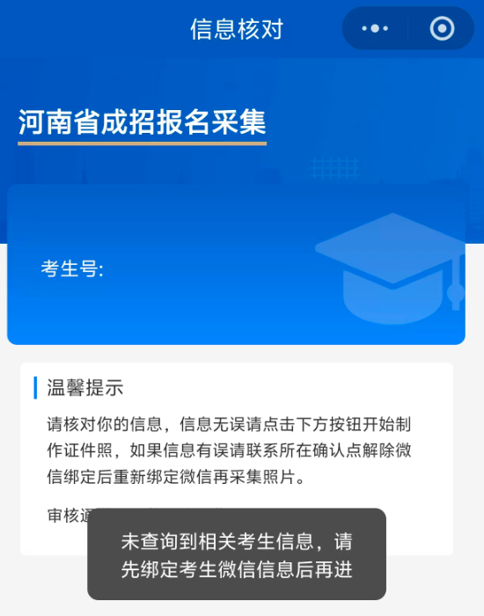

小程序图像采集
7、免冠照片采集流程

Slide 16
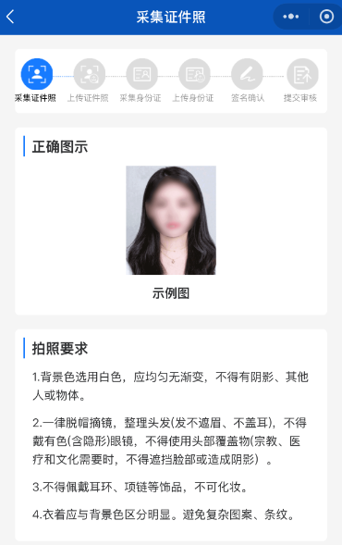
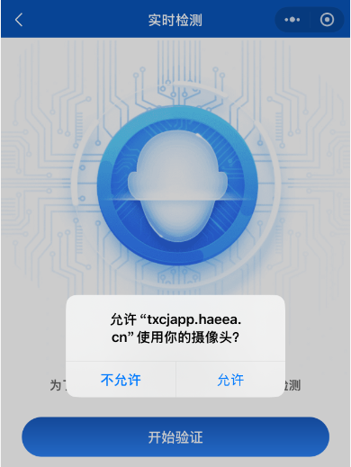
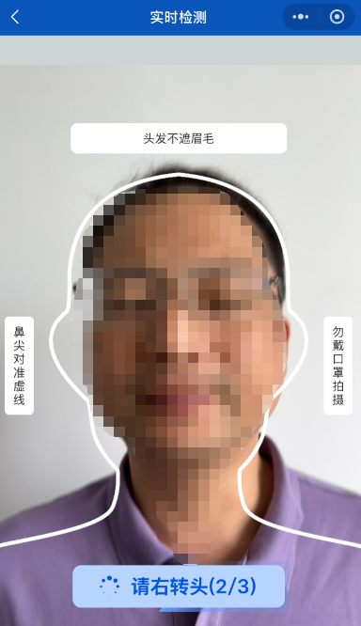
小程序图像采集
7、免冠照片采集流程

Slide 17
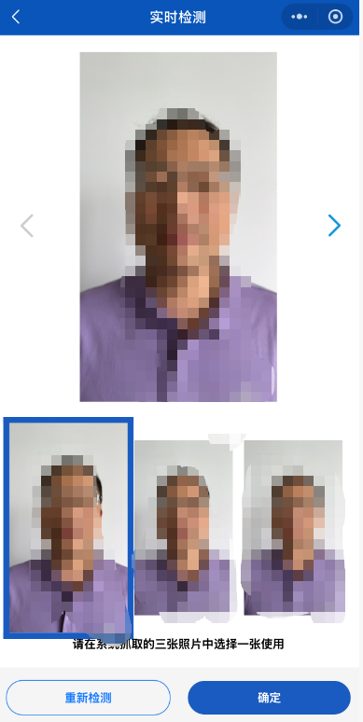
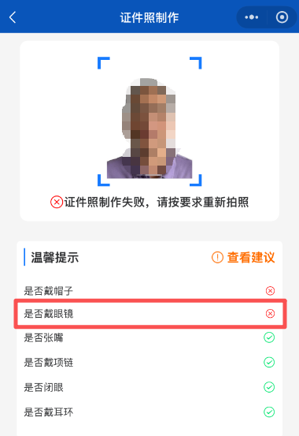
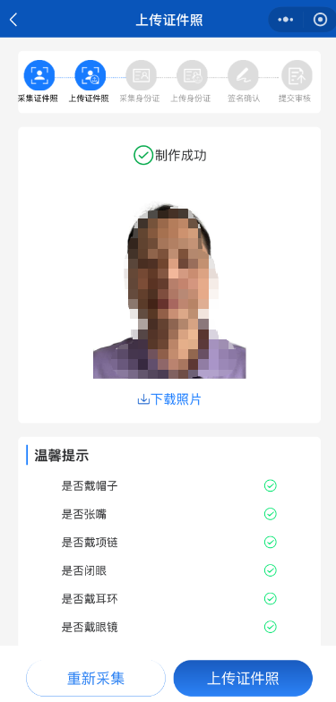
小程序图像采集
7、免冠照片采集流程

Slide 18
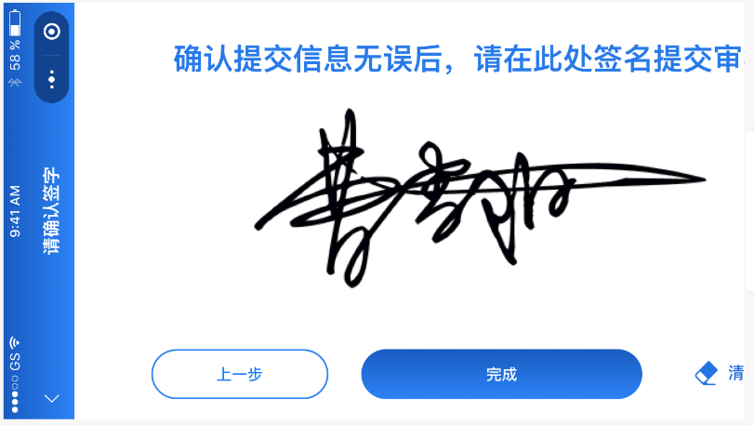
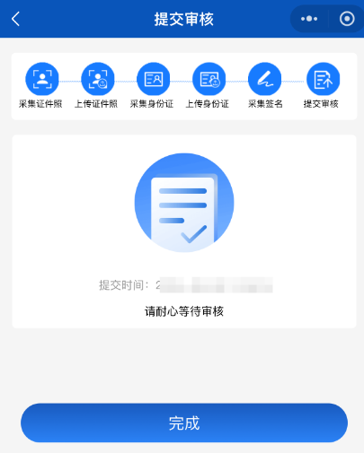
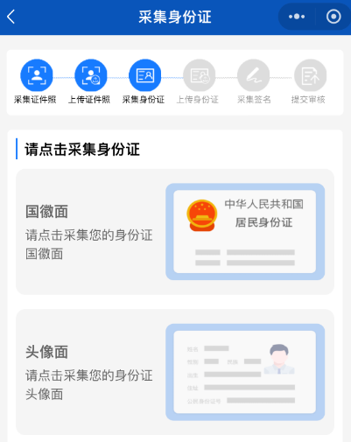
小程序照片采集
8、身份证照片采集
9、签名信息采集
10、提交审核

Slide 19
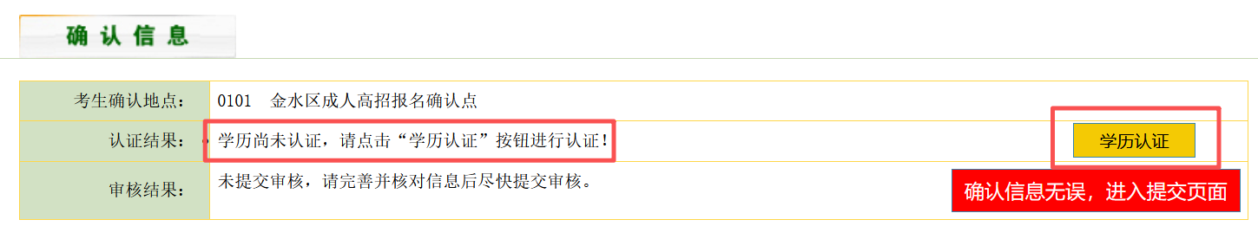
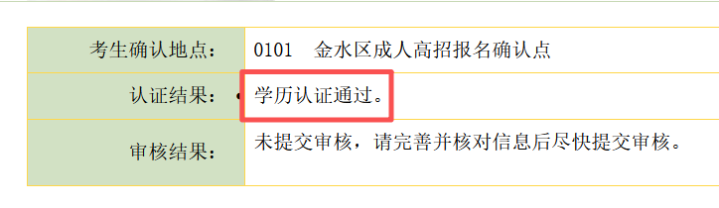
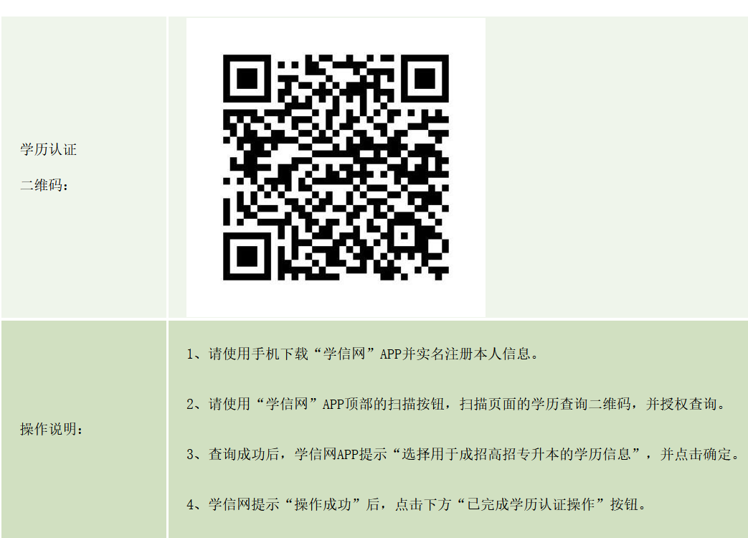
学历认证
注意：
1、系统提供在线学历认证链接。在登录后的首页点击“学历认证”按钮，显示学历认证二维码，根据提示下载“学信网”App登录个人账号，扫描二维码进行学历认证。
2、报考专升本的所有免试生，学历未认证通过的考生按文件要求在规定时间内将学历认证报告（电子注册备案表）原件及复印件送交报名地招生考试机构进行审核。

Slide 20
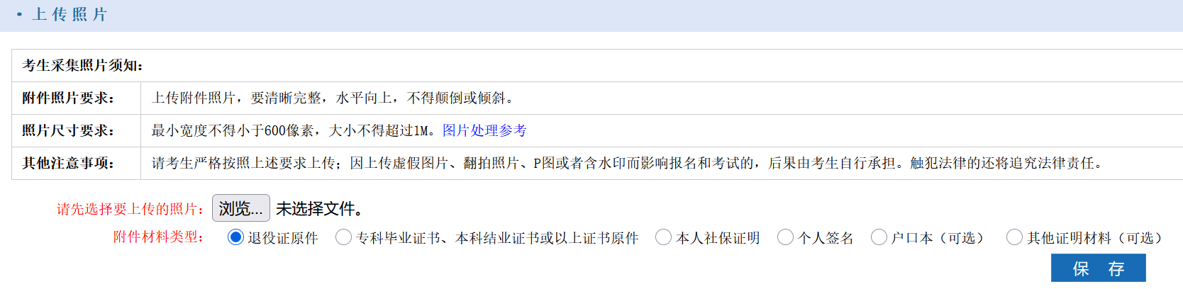
上传照片
9、上传附件材料
考生需要根据相关文件规定上传相应的附件材料照片。照片要清晰完整，水平向上，不得颠倒或倾斜。可以采用手机相机中相关的“文档矫正”功能拍照。图像文件规格宽不小于600像素，每张照片大小不超过1M，可以多次增加上传材料。
1、学历没有通过认证的，考生必须上传毕业证书；
2、退役军人必须上传退役证原件；
3、选择本地社保的，必须上传本人社保证明。

Slide 21
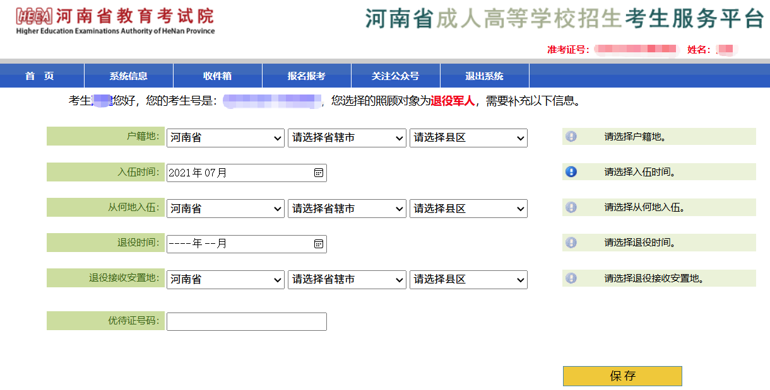
退役军人补充信息
10、退役军人
退役军人需要补充信息，选择户籍地、入伍时间、从何地入伍、退役时间、退役安置地、优待证号码（可空）

Slide 22
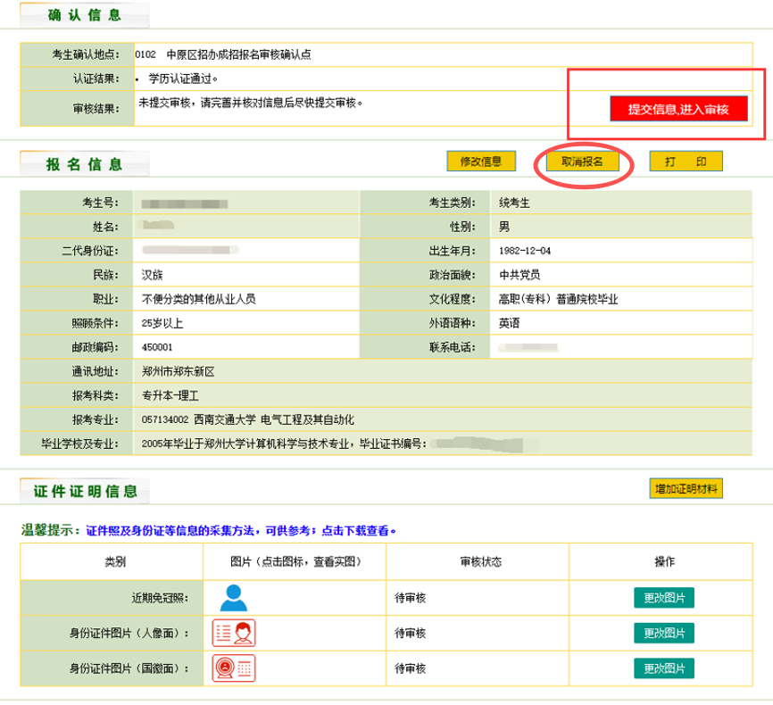
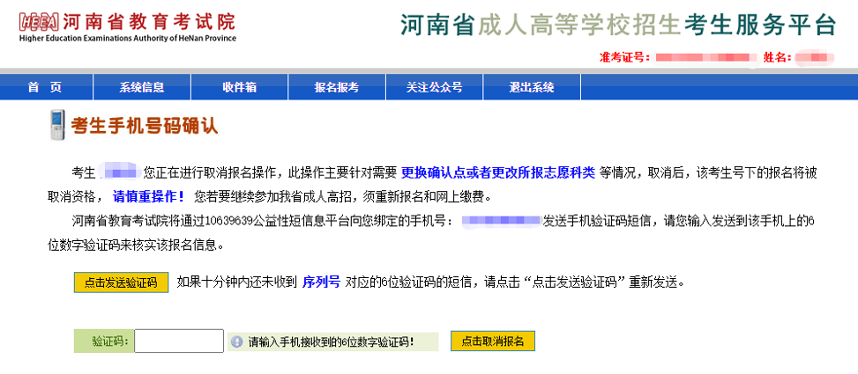
审核阶段
11、提交审核
考生完成信息填报和材料的上传，点击 “提交信息，进入审核”按钮。
注意：考生无法自行修改相关信息时，比如确定地点、身份证号、考生类别、报考科类等，可以在提交审核前自行点击“取消报名”操作，然后重新报名。

Slide 23
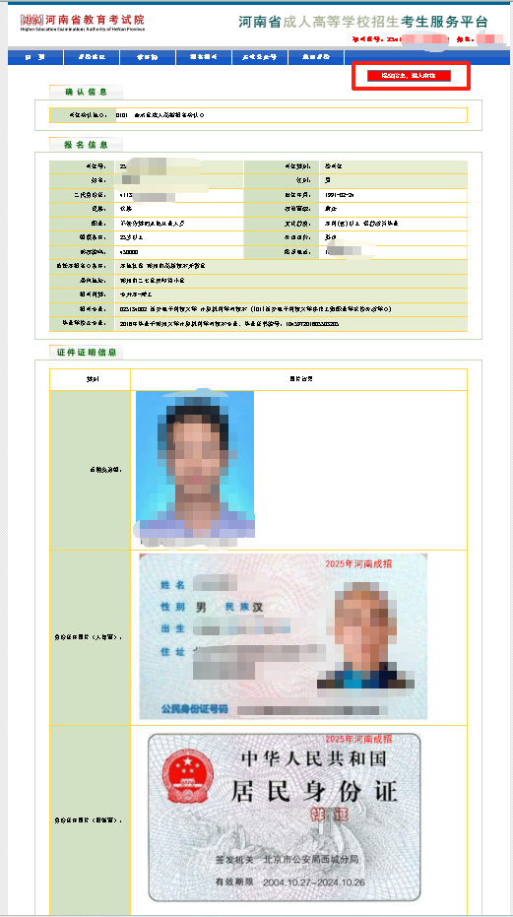
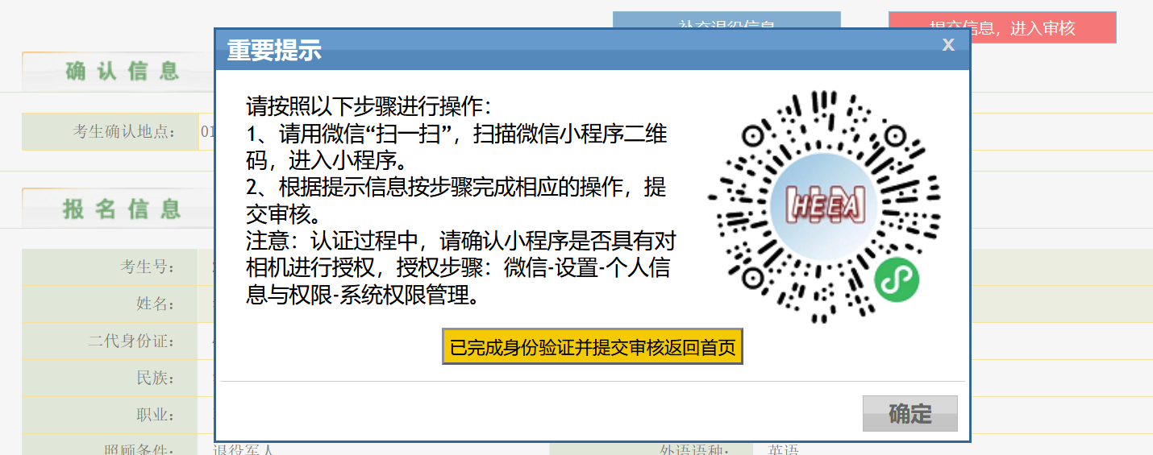
审核阶段
12、信息核对，提交审核
考生核对无误后，点击右上方或者右下方的“提交信息，进入审核”按钮，进行二次验证后等待审核。
注意：提交信息后考生将无法自行修改任何信息。

Slide 24
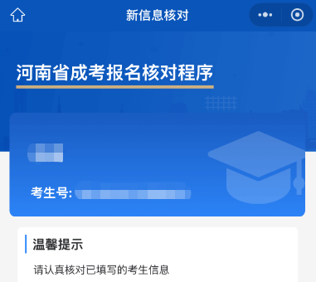
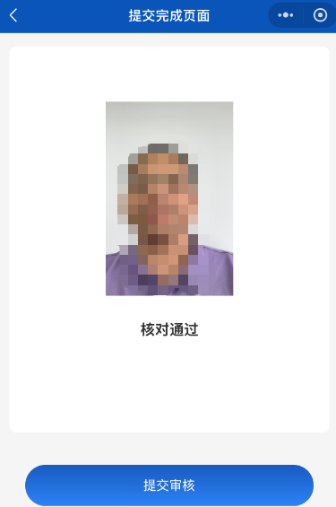
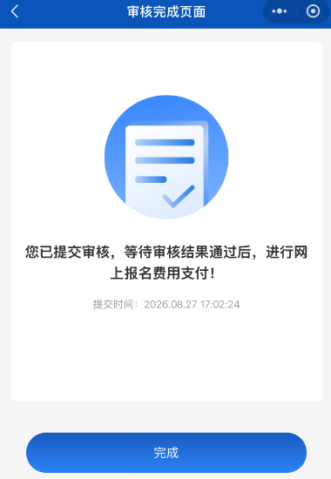
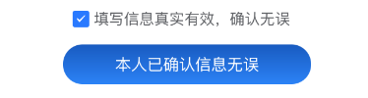
审核阶段
12、二次验证，提交审核
注意：提交信息后考生将无法自行修改任何信息。

Slide 25
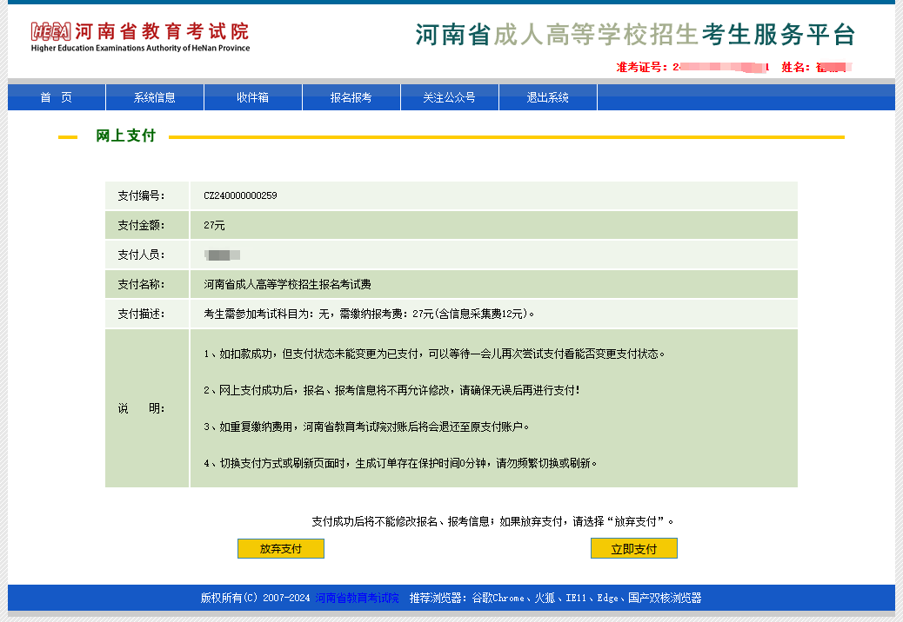
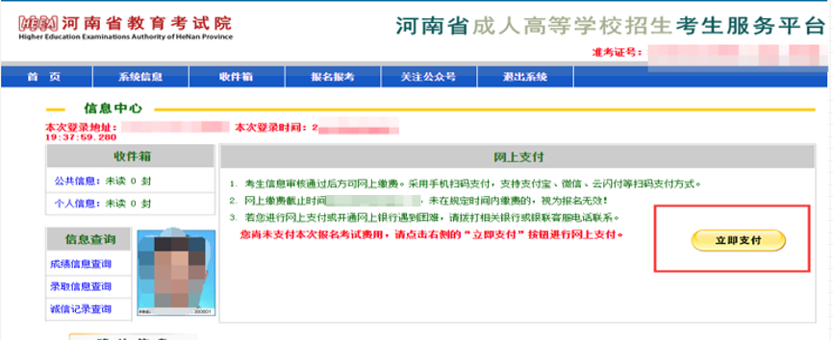
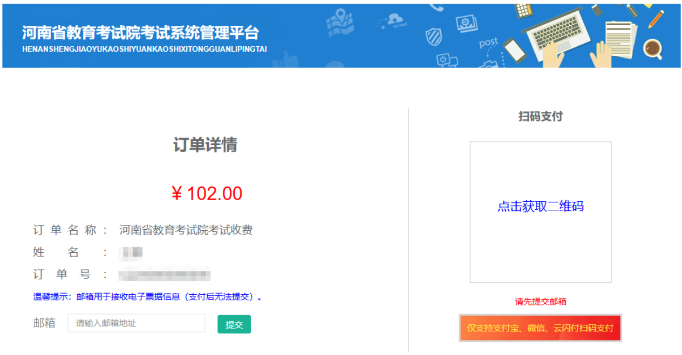
网上支付
13、网上支付
考生信息通过审核后，在网上支付栏中出现支付按钮，点击“立即支付” 按钮进行网上支付。
进入页面请使用微信或支付宝APP进行扫码支付。
注意：未在规定时间内缴费的，视为报名无效。

Slide 26
注意事项
1、手机号归属地必须是河南省内，携号转网的考生需要选择对应的运营商
2、审核结果会通过“河南省教育考试院”微信公众号、手机短信等方式发送给考生，请保持通讯畅通
3、考生通过图像采集小程序采集免冠照和证件信息。
4、考生姓名和身份证号未实名认证的，系统自动驳回
5、人像和权威库比对相似度过低的，系统自动驳回
6、驳回三次考生需进行现场确认
7、一生一号一微信，绑定成功的考生无法自行解绑，如需更换微信，只能先取消报名再重新报名
8、考生在未提交审核，或者审核驳回的情况下，可以自行网上取消报名

